Slide 1
Кроки до вашої обізнанності та безпеки.
Торгівля людьми

Slide 2
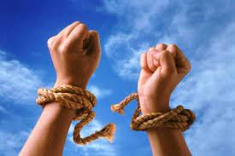
Однією з форм порушення прав людини в сучасному світі є торгівля людьми і дітьми. На жаль, це явище має місце і в Україні. Ця проблема не визнає державних кордонів, не робить різниці між розвиненими державами та державами, що розвиваються. Вона чудово адаптована як до бідності, так і до розкоші.

Slide 3
Тому завдання психологічної служби таке:
▪ дати інформацію підліткам про можливу небезпеку, яка чекає на тих, хто збирається за кордон,
▪ визначити можливі наслідки торгівлі людьми;
▪ формувати чіткі уявлення про засоби безпеки, навчити ними користуватися.

Slide 4
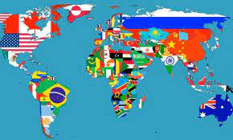
Назвіть своє ім'я і країну, у якій Ви хотіли б якийсь час попрацювати.

Slide 5
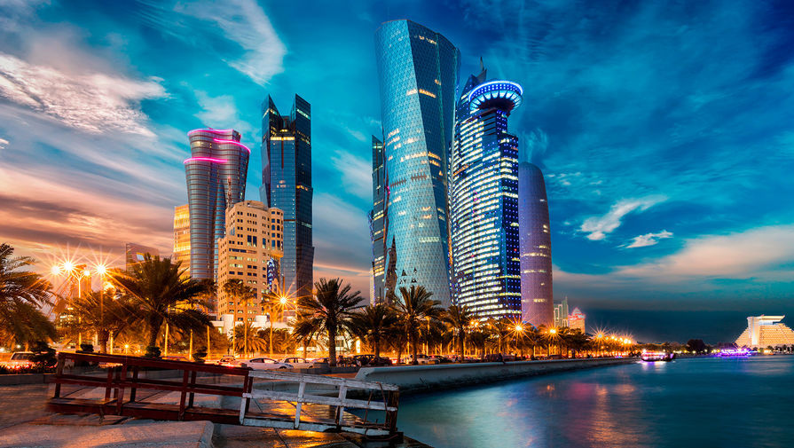
Питання:
-Чому Ви назвали цю країну?
-Чому саме там Ви хотіли б попрацювати?

Slide 6
ОБГОВОРЕННЯ:
Підніміть руки ті, хто бував у тій країні, яку Ви назвали. - А тепер ті, хто знає мову цієї країни. - А тепер ті, хто знає трудові законодавства цієї країни. - А тепер ті, хто знає культурні і релігійні норми цієї країни, її закони.
А чи існує ризик для нас та інших, коли ми отак « не знаючи броду ліземо у воду»?

Slide 7
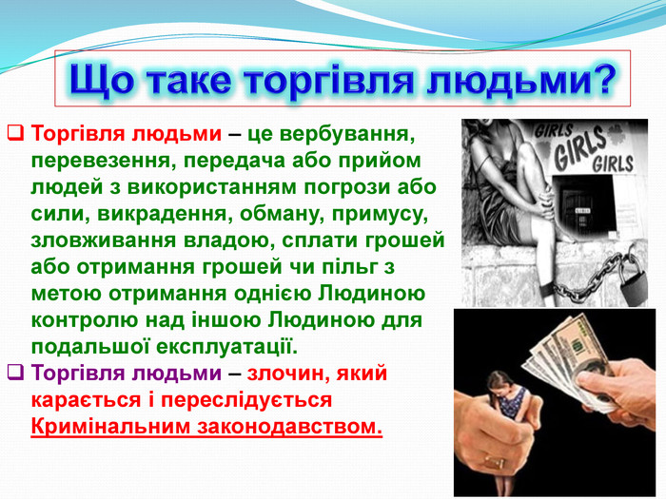

Slide 8
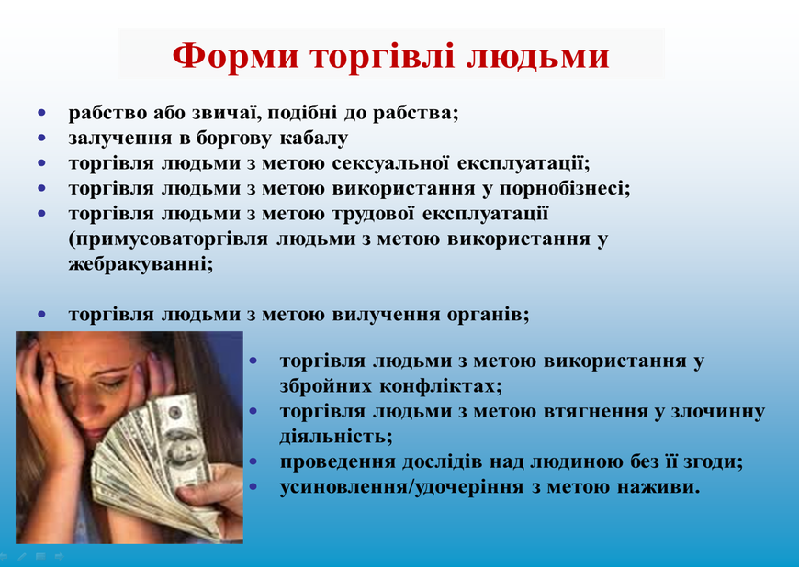

Slide 9
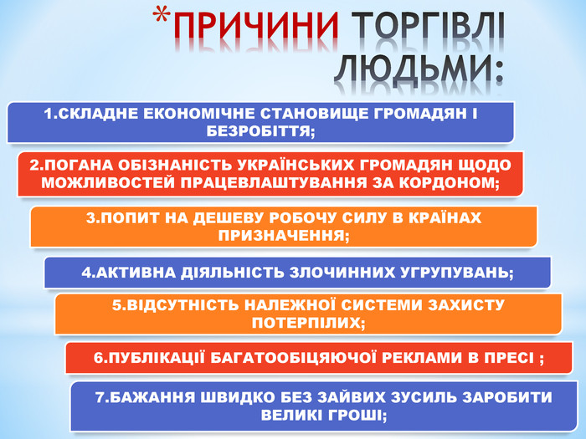

Slide 10
Пропоную вам ситуації, пов'язані з порушенням прав людини та торгівлею людьми.
Визначіть, чи є тут ознаки торгівлі людьми, якщо ні, то які ознаки порушення прав є в цій ситуації.
Юрій уже два місяці працює в Європі за туристичною візою. На початку другого місяця роботодавець сказав, що гроші не заплатить.
Знайомий Сергія запропонував заробити багато грошей на будівництві в Польщі. Потрібен тільки квиток, а там роботодавець відкриє їм робочу візу. Прибувши на місце, Сергій дізнався, що буде працювати нелегально. У нього забрали паспорт, з території не можна було виходити.. Жив він у бараці, працював без вихідних по 14-16 годин на добу...

Slide 11

Стат. 149-1 Кримінального кодексу України і виписка з Протоколу до Конвенції ООН про міжнародну організовану злочинність
Схема «Ланцюг злочинних дій торгівців людьми»
1.Вербування
2.Перевезення
3.Передача або прийом людей
4.Продаж: оплата або отримання
5.Використання погрози або сили
6.Експлуатація
- Що це нам дає, коли ми розбили злочинні дії поетапно?

Slide 12

Отже, проблема торгівлі людьми є не тільки проблемою економічною або соціальною. Торгівля людьми - це насамперед злочин. А за кожним злочином неминуче випливає покарання. І ті, хто задіяні в ланцюзі торгівлі людьми, повинні це зрозуміти.

Slide 13
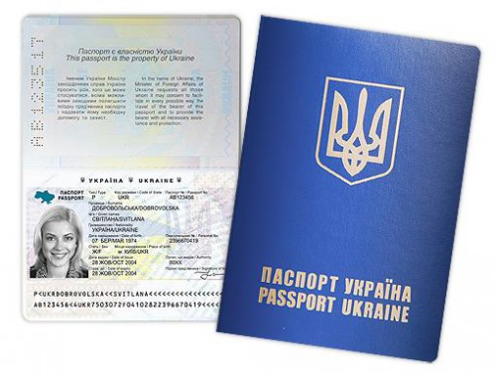
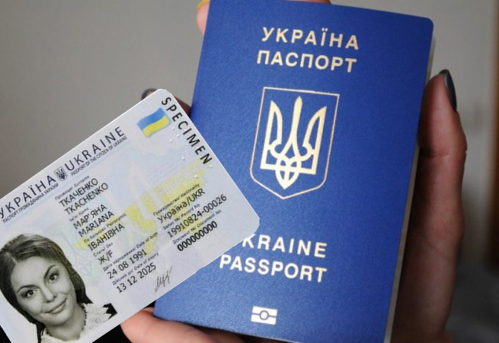
Правила безпеки за кордоном
Завчасно зробіть фото всіх документів, які посвідчують вашу особу. Зберігайте їх у електронній скриньці, щоб мати доступ навіть якщо втратите телефон.

Slide 14
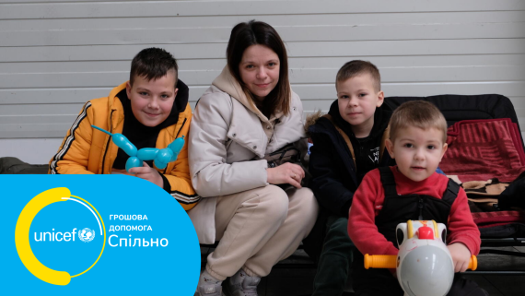
2. Нікому не залишайте свій паспорт (під заставу, для «оформлення документів», реєстрації або з інших причин).
3. Довіряйте лише офіційним представникам влади, неурядових та міжнародних організацій або волонтерам країни, що приймає. Зазвичай вони одягнені у форму, мають бейдж та перебувають в офіційних установах. Не соромтеся попросити пред’явити свідоцтво приналежності до організації.

Slide 15
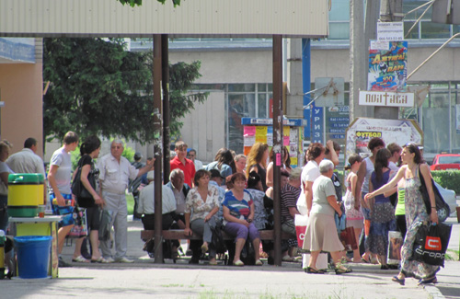
4. Не залишайтеся із незнайомими людьми, якщо вони не є представниками влади або волонтерами. Залишитися можна лише в офіційних, спеціально призначених для цього центрах.
5. Зустрічайтеся з незнайомими людьми, якщо це потрібно, лише в громадських місцях, попередивши про це знайомих.

Slide 16
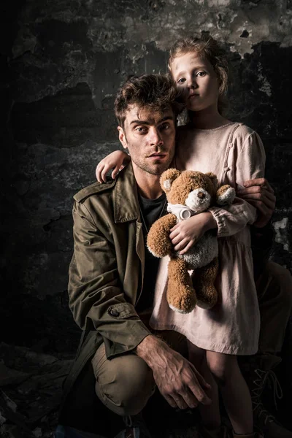
6. Якщо ви загубилися: залишайтеся на місці, звертайтеся по допомогу лише до людей у формі, не панікуйте, нікуди не йдіть з незнайомцями, окрім поліції або іншими людьми у формі (соціальними працівника-ми, лікарями тощо).

Slide 17
7. Користуйтеся лише офіційними джерелами інформації для отримання допомоги: офіційні сайти посольств та консульств України в країнах вашого перебування, їхні представництва у соціальних мережах (верифіковані синьою галочкою); міграційні служби та міжнародна організація з міграції; міністерства закордонних та внутрішніх справ; управління соціального забезпечення та страхування в країнах перебування.
-Національна дитяча «гаряча лінія » 0 800 500 225 або 116 111 (для дзвінків з мобільного)
- Національна «гаряча» лінія з попередження насильства,
торгівлі людьми та гендерної дискримінації 0 800 500 335 або 116 123 (для дзвінків з мобільного) ГО «Ла Страда-Україна».

Slide 18
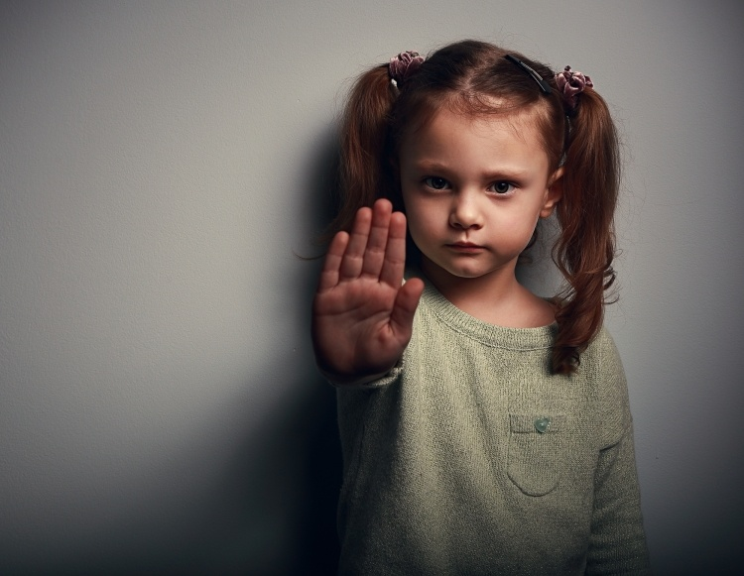
8. Якщо ви в небезпеці — телефонуйте місцевим екстреним службам та звертайтеся до посольства України в країні призначення.
Лінія екстреної допомоги в ЄС — 112.

Slide 19
Запам’ятайте – торгівля людьми – це організована злочинність, нічого не відбувається випадково. На вокзалах закордоном до вас підійдуть не випадкові «Добрі люди», які раптом вирішили вам допомогти. Ви не випадково будете винні велику купу грошей, не випадково будете працювати у нелюдських умовах… Все це організовано, тому що приносить великі гроші, а тому – ви лише механізм, який допомагає їх заробляти.
А чи всі можливості ви використали в Україні? Озирніться довкола і ви побачите успішних молодих людей,які самостійно побудували в Україні сімейний добробут,кар’єру,досягли успіхів у навчанні, роботі. Можливо,не все у нас так погано,можливо, варто піти іншим шляхом?
Вибір залишається за вами. Будьте завжди вільними.

